Slide 1
春之翼测试实习生系列课程 第五课：Tomcat和IIS的安装配置
研发二部 唐晓文

Slide 2
tomcat安装配置
IIS安装配置

Slide 3
Tomcat是一个免费的开源的Serlvet容器，它是Apache基金会的Jakarta项目中的一个核心项目，由Apache，Sun和其它一些公司及个人共同开发而成。Tomcat 是一个小型的轻量级应用服务器，在中小型系统和并发访问用户不是很多的场合下被普遍使用，是开发和调试JSP 程序的首选。因为它运行时占用的系统资源小，扩展性好，支持负载平衡与邮件服务等开发应用系统常用的功能，而且免费，很受广大程序员的喜欢。

Slide 4
tomcat在linux上安装：
下载：
jdk-7u25-linux-x64.tar.gz
apache-tomcat-6.0.35.tar.gz
安装tomcat，首先需要安装JDK

Slide 5

安装：
#cd /home/ywj
#tar xvzf apache-tomcat-6.0.35.tar.gz
#mv apache-tomcat-6.0.35 /usr/local/tomcat
#vi /etc/profile
生效：
source /etc/profile

Slide 6
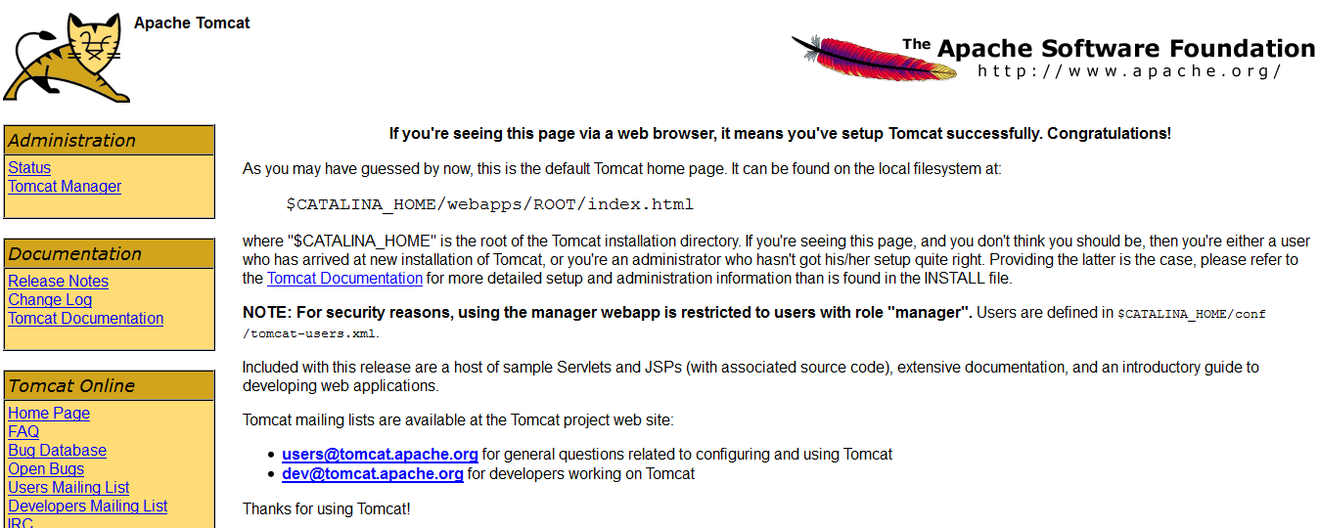

启动：
cd /usr/local/tomcat/bin
./startup.sh
在浏览器输入：http://11.11.11.164:8080

Slide 7
Tomcat配置
配置文件一般都在conf文件夹里，主要有server.xml，context.xml，tomcat_user.xml，web.xml四个常用配置文件。
server主要是服务器设置的，例如端口设置，路径设置。context里设置tomcat数据源，用来连接数据库。tomcat_user主要是用户名和密码的设置。web是默认首页等等之类的设置。

Slide 8

Tomcat配置
修改访问端口：vi server.xml
默认端口是8080
详细参数介绍：
server.xml
http://blog.csdn.net/yuanxuegui2008/article/details/6056754
Tomcat_user.xml设置登陆tomcat manager的账号和密码
http://www.cnblogs.com/peter9/archive/2011/12/29/2362134.html
context.xml
http://blog.csdn.net/onlymilan/article/details/5493485

Slide 9
Tomcat配置
设置tomcat启动内存：
JVM在启动的时候会自动设置Heap size的值，其初始空间(即-Xms)是物理内存的1/64，最大空间(-Xmx)是物理内存的1/4。可以利用JVM提供的-Xmn -Xms -Xmx等选项可进行设置。
在JVM中如果98％的时间是用于GC且可用的Heap size 不足2％的时候将抛出此异常信息
Heap Size 最大不要超过可用物理内存的80％，一般的要将-Xms和-Xmx选项设置为相同，而-Xmn为1/4的-Xmx值。
Notes:
GC：垃圾回收
Heap size：堆大小
Java Heap分为3个区，Young，Old和Permanent。Young区保存绝大多数刚实例化的对象，当该区被填满时，触发局部GC，局部GC会将Young区清空，仍被引用的对象将被移到Old区。当Old区再被塞满，就会触发Full GC，回收最后能回收的空间。Permanent区全称是Permanent Generation space，永久区

Slide 10
Tomcat配置
-Xmx：设置JVM最大可用内存
-Xmn：设置JVM初始内存
-Xms：设置JVM促使内存。此值可以设置与-Xmx相同，以避免每次垃圾回收完成后JVM重新分配内存
-Xss：设置每个线程的堆栈大小
PermGen space的全称是Permanent Generation space,是指内存的永久保存区域，这块内存主要是被JVM存放Class和Meta信息的,Class在被Loader时就会被放到PermGen space中，它和存放类实例(Instance)的Heap区域不同。

Slide 11
Tomcat配置
如何修改启动内存？
Tomcat的bin目录下的catalina.sh中添加： 位置在cygwin=false前
#vi /usr/local/tomcat/bin/catalina.sh JAVA_OPTS="-Xms256m -Xmx512m -XX:PermSize=128m -XX:MaxPermSize=256m"
要加“m”说明是MB，否则就是KB了，在启动tomcat时会 报内存不足
http://blog.csdn.net/crazy_kis/article/details/7535932
http://blog.csdn.net/zhuxiaowenlinda/article/details/7041620

Slide 12
Tomcat部署
Tomcat安装配置成功后，最简单的部署是把应用程序或者war包直接拷贝进webapps目录下，重启tomcat，就可以在浏览器中打开所部署的网站。
http://11.11.11.153:8133
一般webapps中war包直接使用ROOT.war，如果是其他名字的war包，则使用浏览器访问时，需要在浏览器中加上war包的名字。
http://11.11.11.161:8080/jenkins/

Slide 13
tomcat安装配置
IIS安装配置

Slide 14
IIS是Internet Information Server的缩写，它是微软公司主推的服务器，最新的版本是Windows2008里面包含的IIS 7，IIS与WindowNT Server完全集成在一起，因而用户能够利用Windows NT Server和NTFS（NT File System，NT的文件系统）内置的安全特性，建立强大，灵活而安全的Internet和Intranet站点。IIS支持ISAPI，使用ISAPI可以扩展服务器功能，而使用ISAPI过滤器可以预先处理和事后处理储存在IIS上的数据。

Slide 15
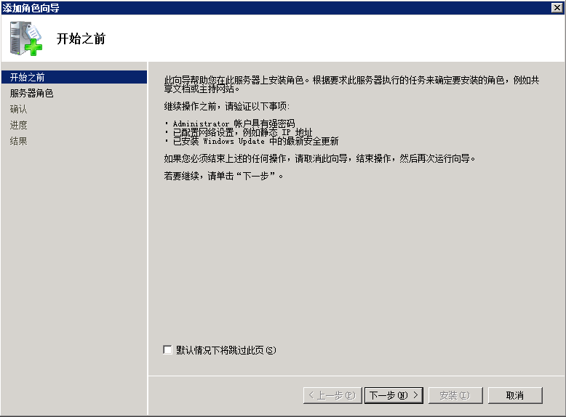
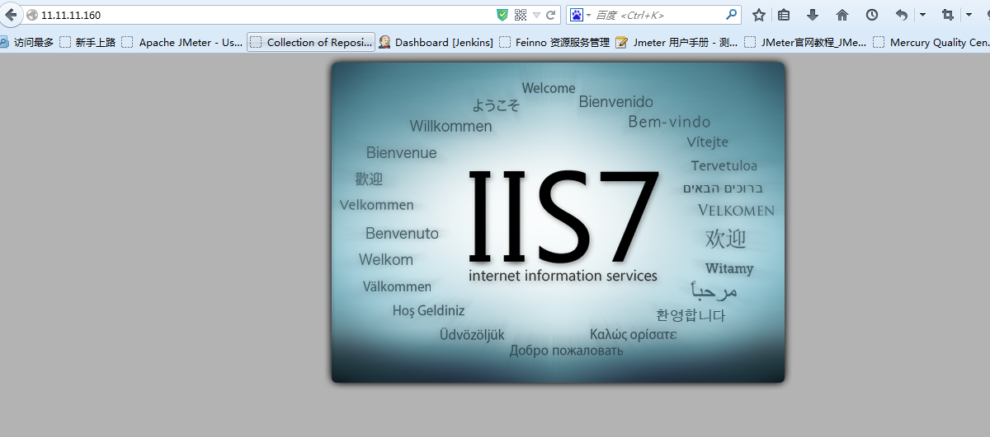
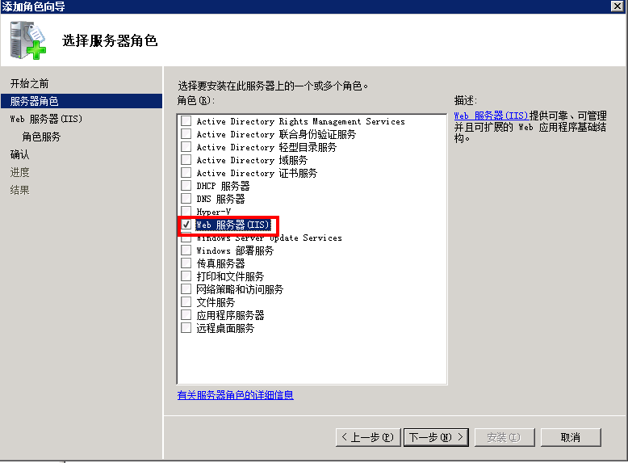
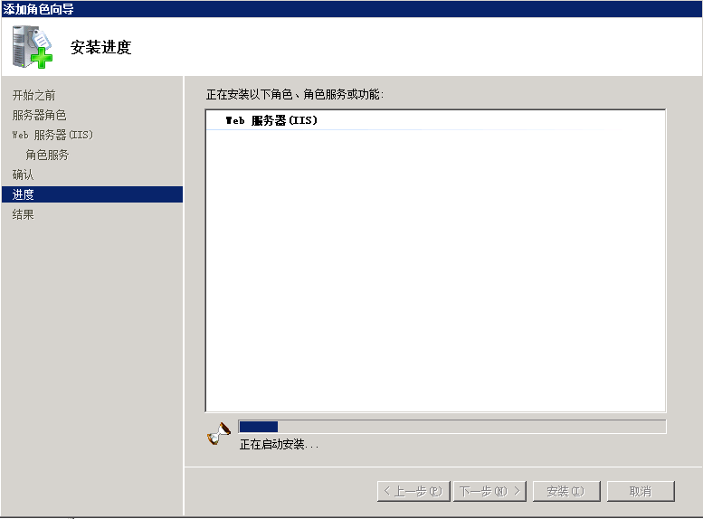
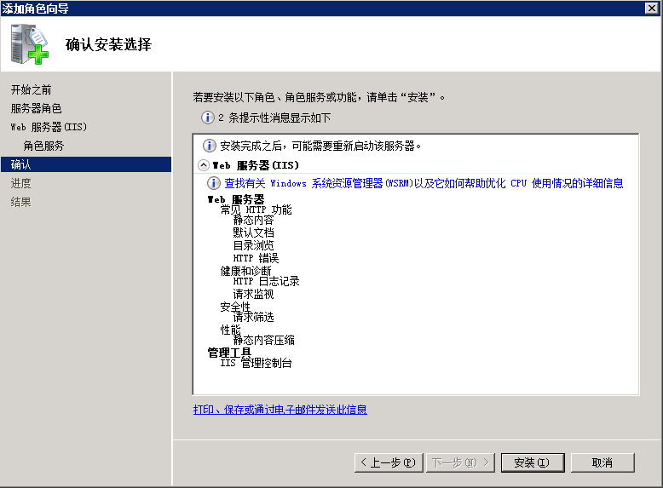
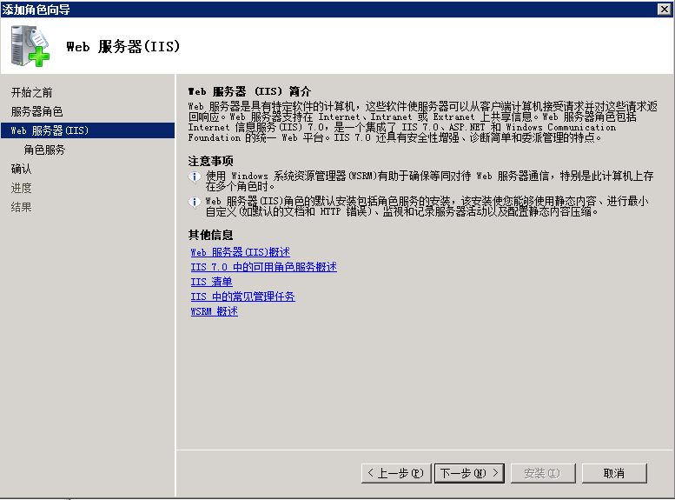
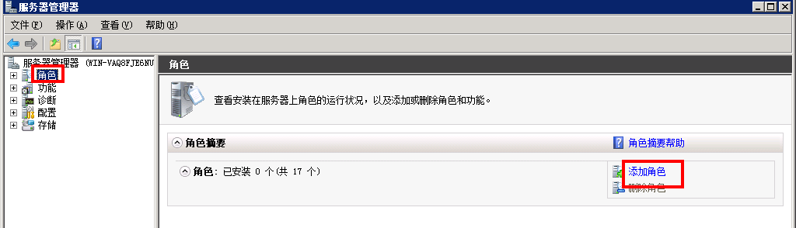
IIS安装
Winserver2008安装IIS7：
我的电脑(右键)->管理->角色->添加角色，打开添加角色向导

Slide 16
IIS部署
如何部署一个网站：
先添加应用程序池
在添加网站
IIS7会在添加网站时，默认自动添加一个应用程序池
无特殊要求使用默认配置就可以

Slide 17
IIS7应用池配置：
在IIS 7 中，应用程序池有两种运行模式：集成模式和经典模式。应用程序池模式会影响服务器处理托管代码请求的方式。如果托管应用程序在采用集成模式的应用程序池中 运行，服务器将使用IIS 和ASP.NET 的集成请求处理管道来处理请求。但是，如果托管应用程序在采用经典模式的应用程序池中运行，服务器会继续通过Aspnet_isapi.dll 路由托管代码请求，其处理请求的方式就像应用程序在IIS 6.0 中运行一样。

Slide 18
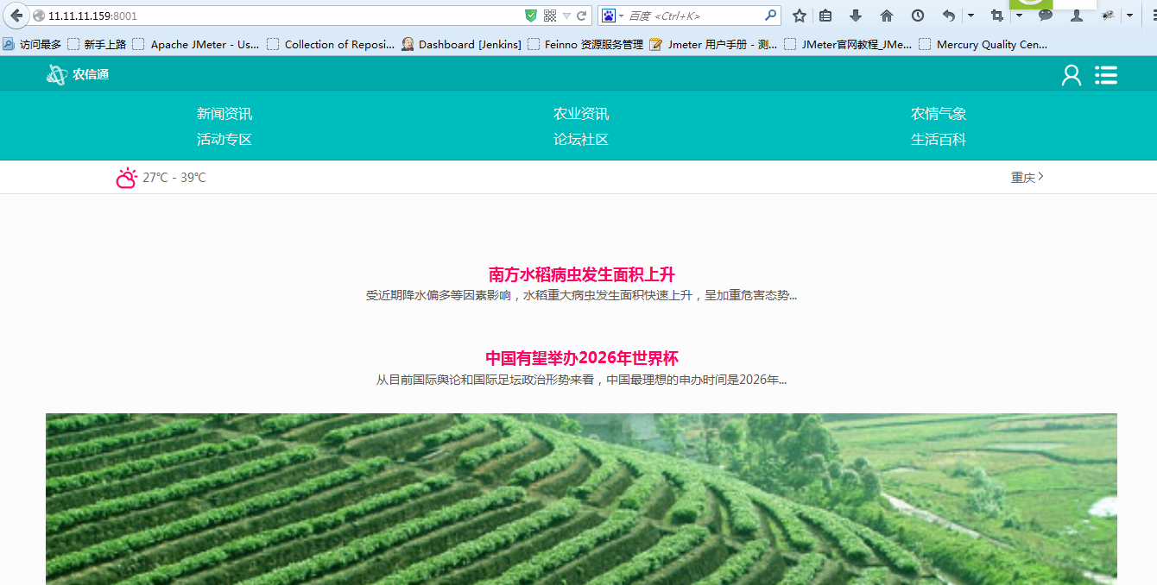
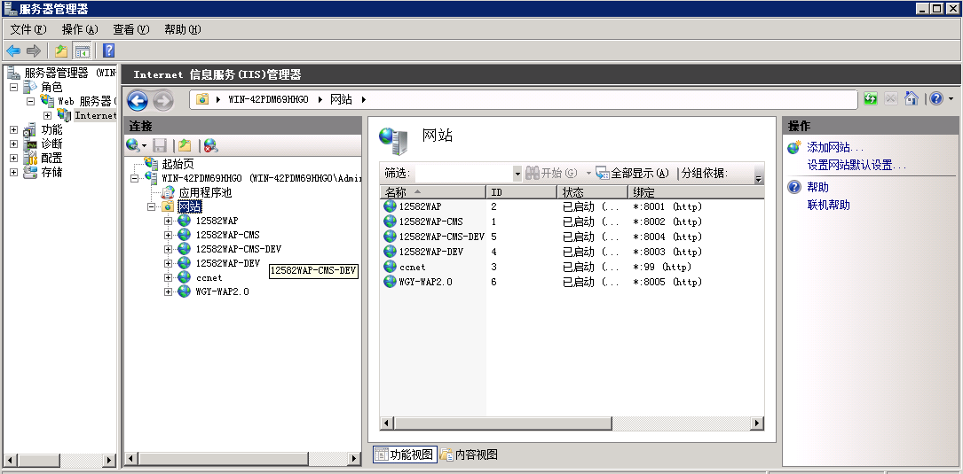
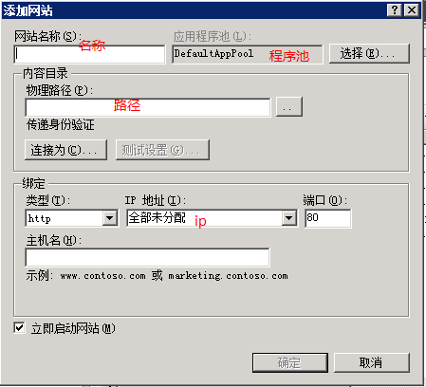
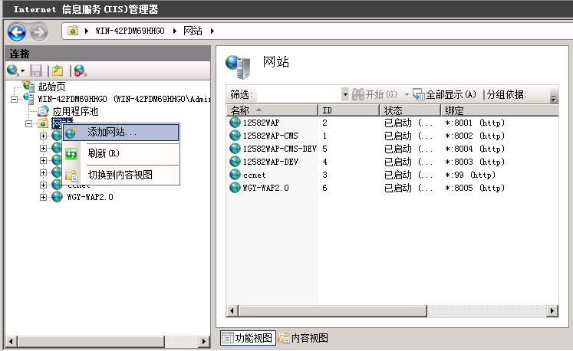
添加网站

Slide 19
并发带宽：
选择网站(右键)->管理网站->高级设置，里面可以设置连接超时、最大并发连数、最大宽带
默认文档：
在设置站点的默认文档打开“Internet信息服务器管理器”在左侧窗口中选择目标站点，在中间窗口双击“默认文档”。
通过右侧操作窗口的“添加”、“删除”、“上移”、“下移”按钮，可以添加新的默认文档，也可以调整现有文档的使用顺序，或者删除不用的默认文档

Slide 20
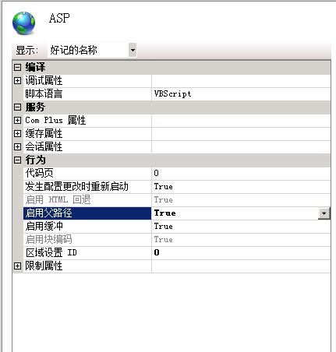
启用父路径：
IIS7中ASP父路径是没有启用的，要开启父路径。选择DefaultWebSite，双击内页中的ASP,即显示ASP的设置内容，",然后 在"Behavior(行为)"组中将"Enable Parent Paths(启用父路径)"设置为“True”即可。如图4示。（注意：选择了“True”之后，还要在右边栏点击“应用”才能生效！）

Slide 21

Thank you!

